Slide 1
Служба ранней помощи на базе ГКУ «Курганский дом ребенка специализированный»
Развитие крупной моторики у детей раннего и младшего дошкольного возраста
Белозерова Светлана Ивановна, воспитатель по физической культуре

Slide 2
Актуальными проблемами развития крупной моторики, а значит и детского здоровья, сегодня являются:
Гиподинами́я (ослабление мышечной деятельности организма в результате малоподвижного образа жизни)
Детские стрессы (нарушение привычного уклада жизни для малыша)
Тревожность (недостаток эмоциональной поддержки в семье, недостаток информации)
Физическое и психическое состояние взрослых, в последнее время, так же значительно ухудшилось.
В связи с этим в семье необходимо уделить особое внимание воспитанию физически здорового и социально адаптированного ребенка, обеспечению его психического благополучия, а так же формированию у ребенка потребность в движении.
Кроме того, важно способствовать развитию культуры здоровья в семье, в первую очередь пример родителей и старших детей, развитие потребности к здоровому образу жизни.

Slide 3
Почему важно развитие крупной моторики ребенка?
Современную полноценную жизнь любого человека сложно представить без нормальных свободных движений. Умением управлять и контролировать всеми частями тела.
Довольно часто мы слышим и читаем, что для маленького ребенка важно развитие мелкой моторики, но не придаем нужного значения, а порой и вовсе забываем о важности крупной моторики.
Или пытаемся развить ребенка интеллектуально и меньше времени проводим в активных играх, что очень важно для растущего организма. Вот наши главные заблуждения.
Крупная моторика, ведь именно она является базовой основой всех наших полноценных движений, а затем уже мы можем точнее их координировать путем развития мелкой моторики.

Slide 4
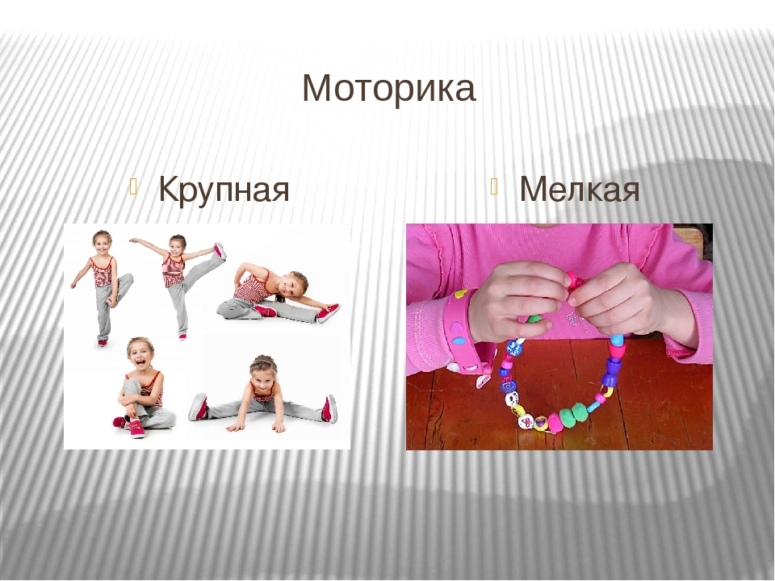

Slide 5


Slide 6
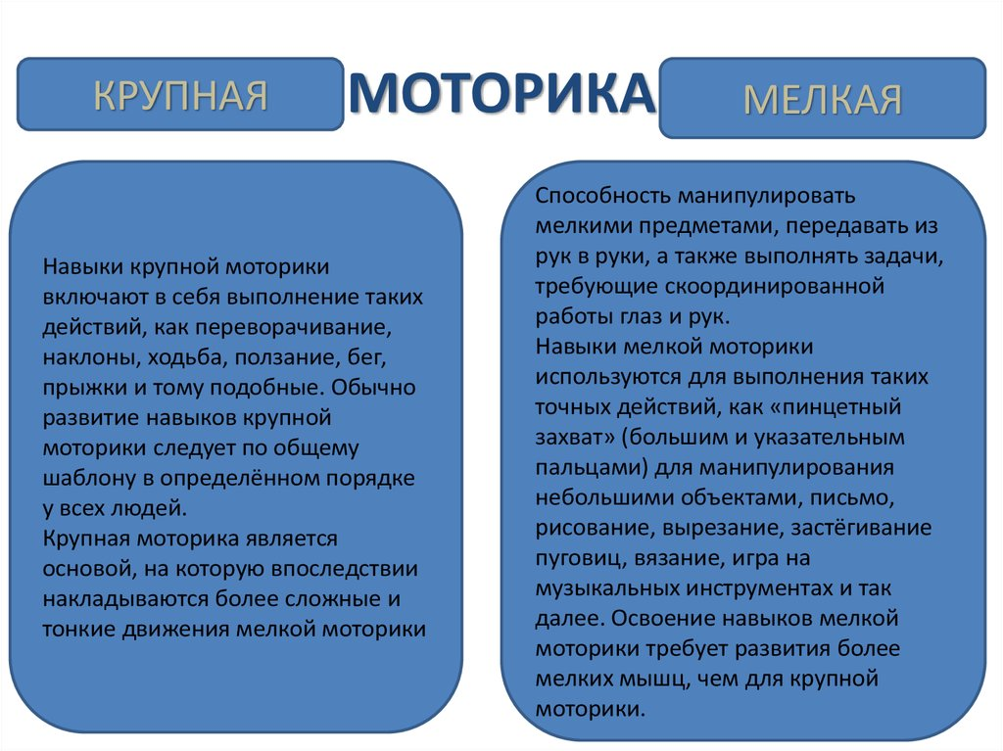

Slide 7
Подведем итог:
Итак, моторика - это движение. А без движения, как известно, не предоставляется возможным развиваться в полной мере и с различных сторон.
Крупная моторика ребенка - это развитие и совершенствование произвольных движений, любые физические упражнения.
Крупная моторика также способствует лучшему освоению навыков мелкой моторики.
Обычно развитие навыков крупной моторики следует по общему шаблону в определённом порядке у всех людей.
А какие особенности развития крупной моторики у детей раннего возраста?
Ранний возраст имеет особое значение в жизни ребенка.

Slide 8
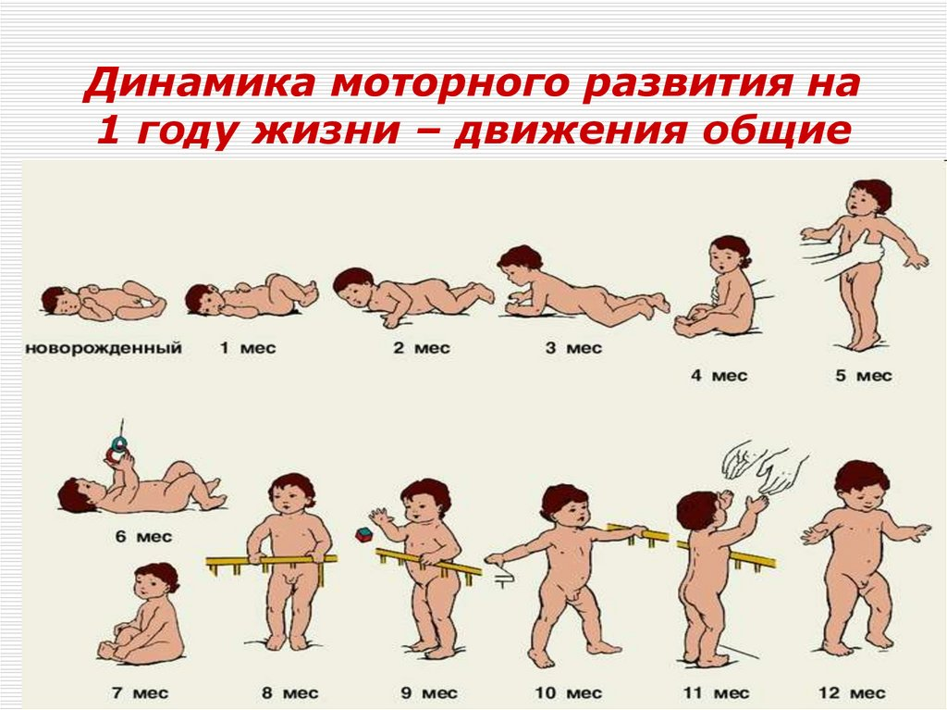

Slide 9
Основные задачи по развитию крупной моторики детей раннего возраста:
1. Адаптировать ребенка к новому взрослому;
2. Создать условия для овладения детьми различных видов движений;
3. Учить ребенка контролировать свои движения и управлять ими, согласовывать действия;
4. Развивать двигательную активность ребенка;
5. Показать взрослому, как можно и нужно развивать своего ребенка.

Slide 10
Развитие общей моторики:
Многими учеными отмечено, что чем выше двигательная активность ребенка, тем лучше развивается его речь.
У детей с нарушением речи очень часто страдает общая моторика.
Отсюда следует вывод, что развивая общую моторику, мы будем способствовать развитию речи.
Полезны такие упражнения, как ползание, лазание, бег, прыжки, подскоки.

Slide 11
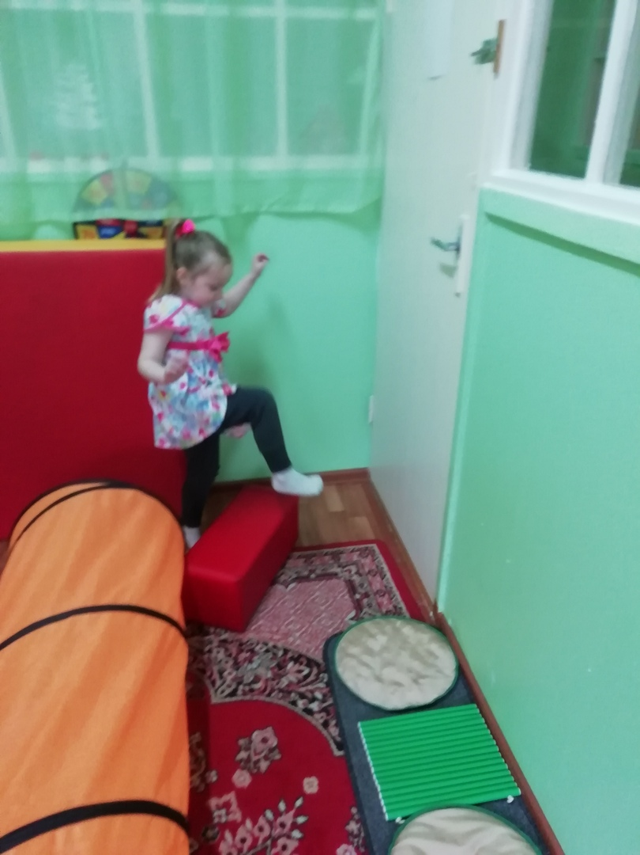
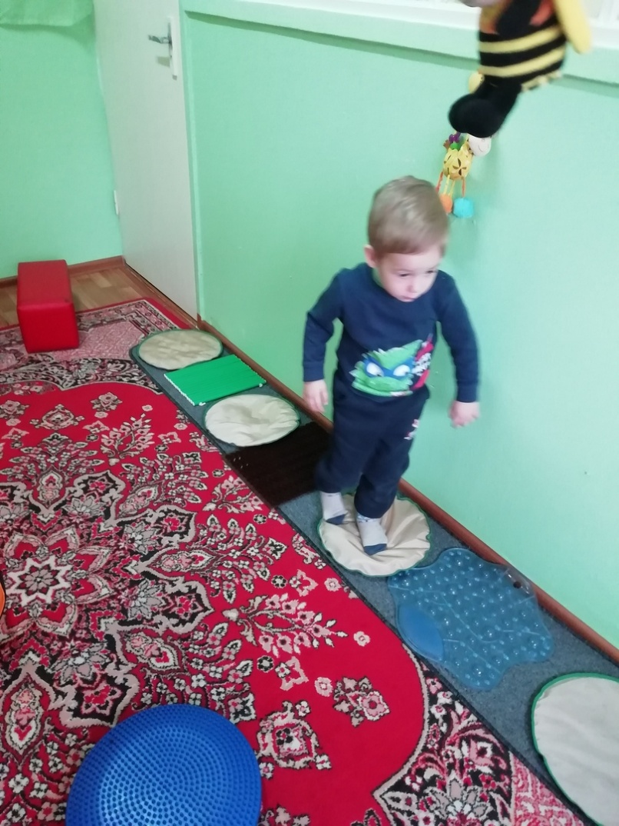

Slide 12
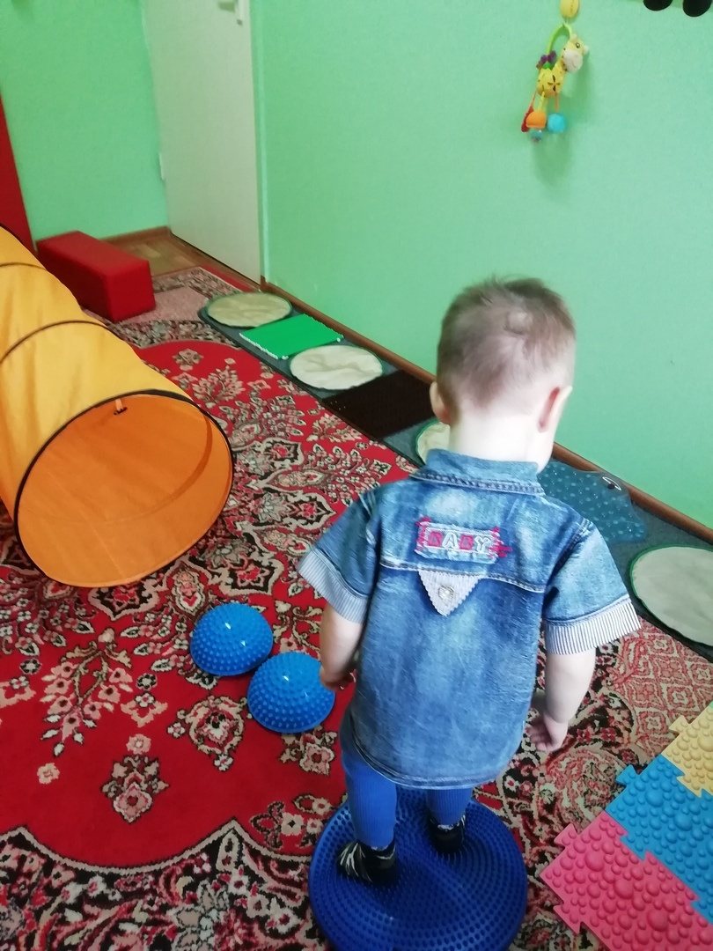
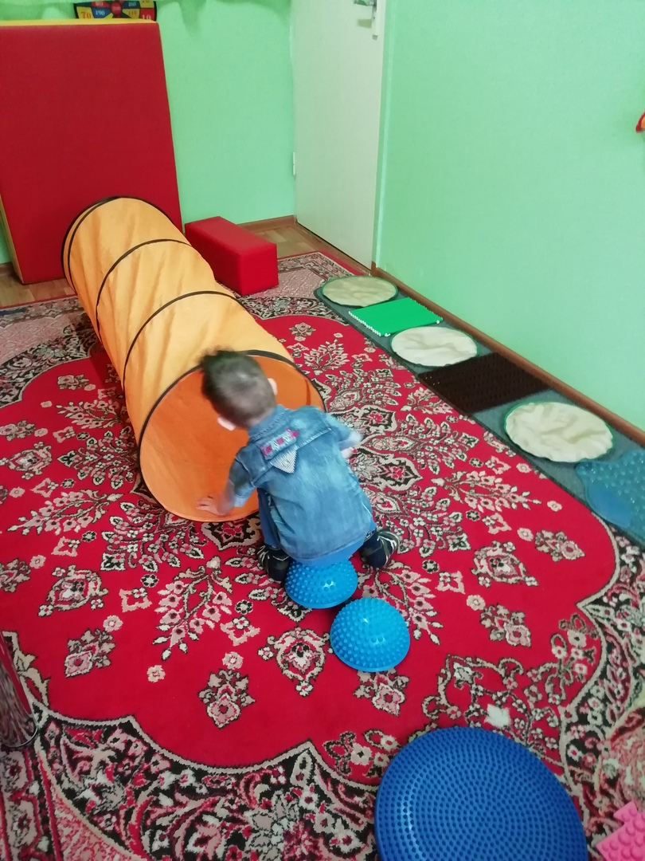

Slide 13
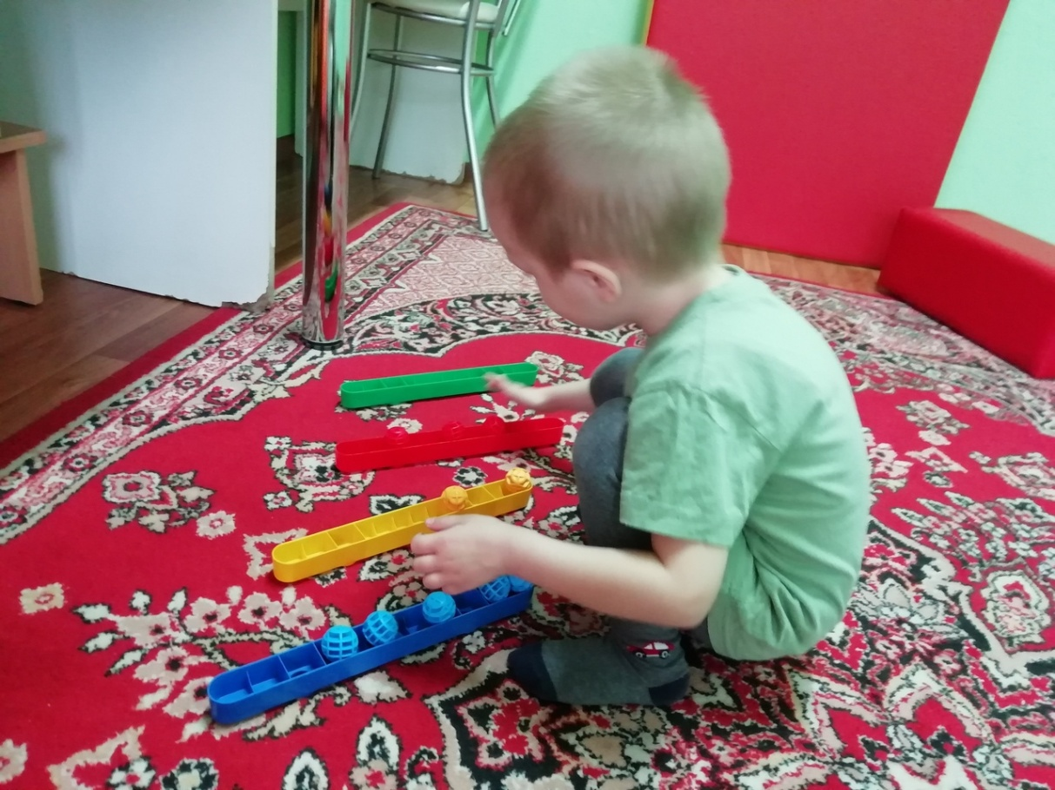
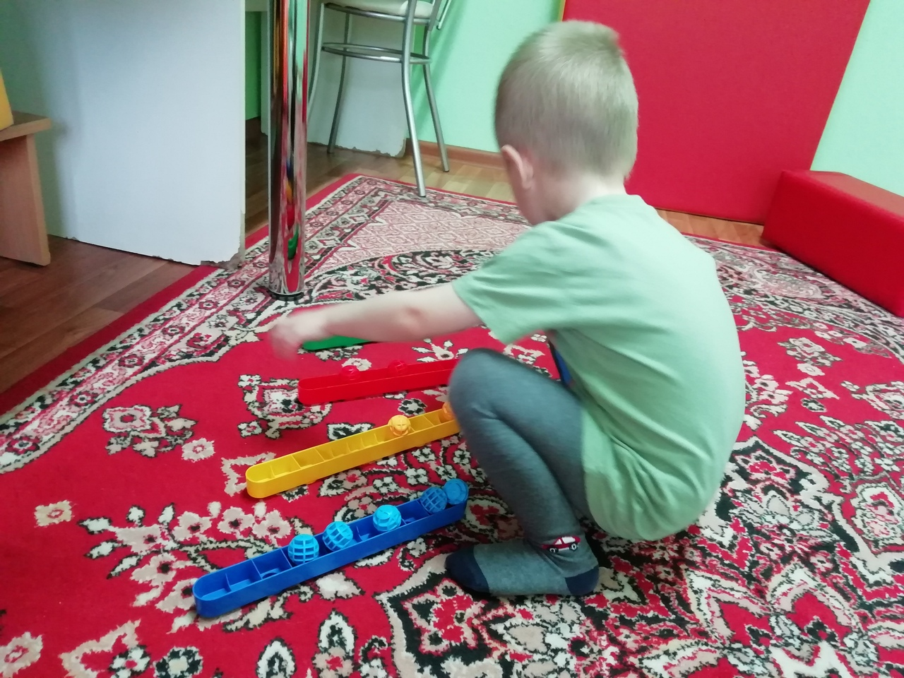

Slide 14
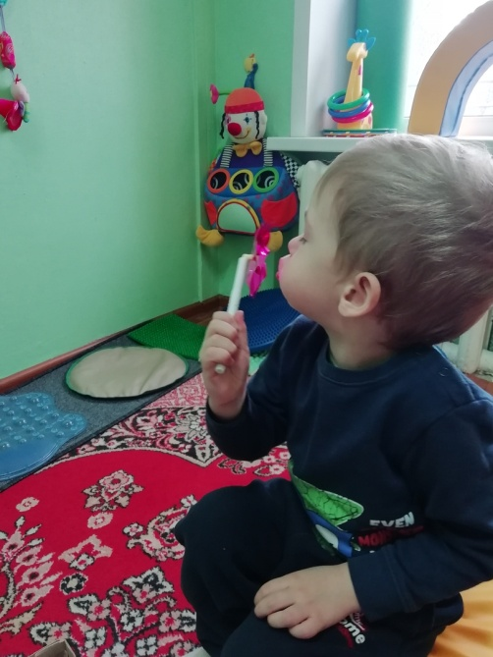
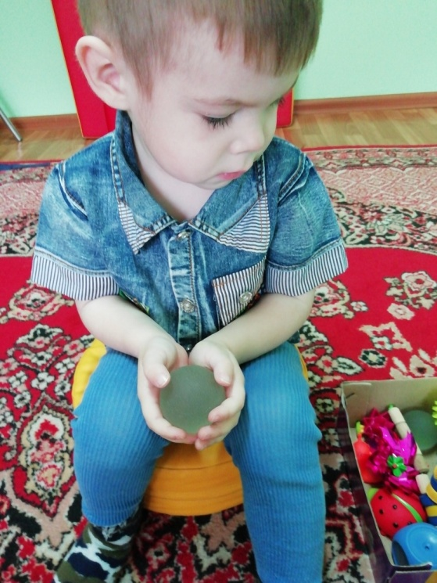
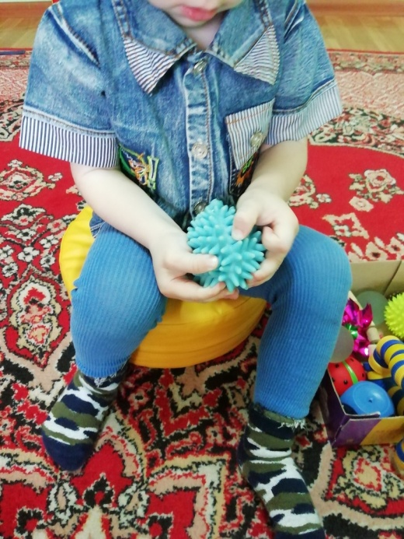
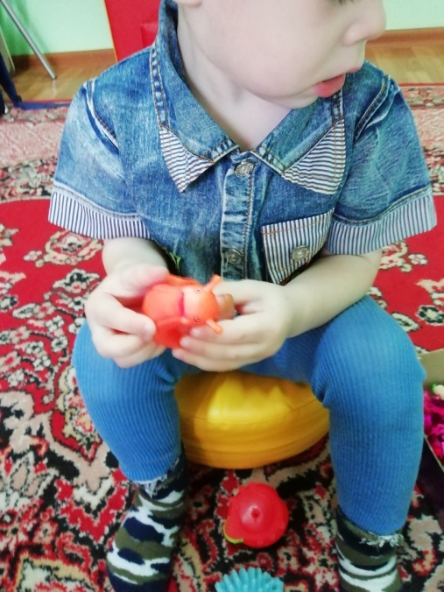
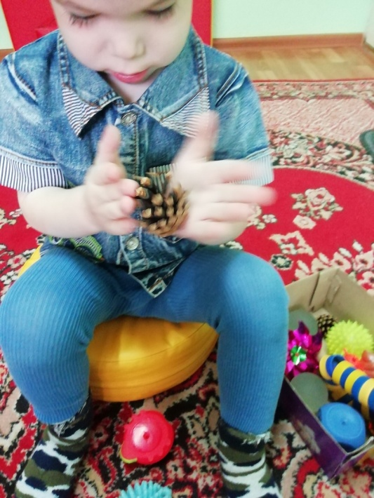

Slide 15
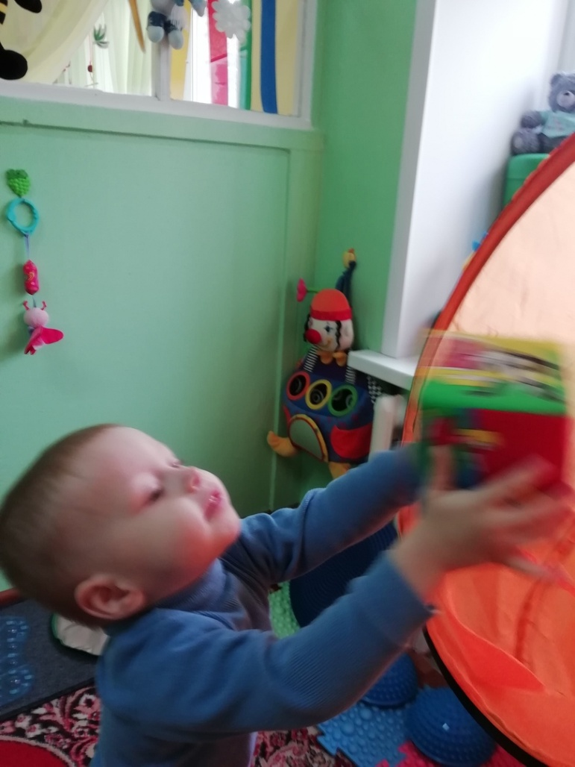
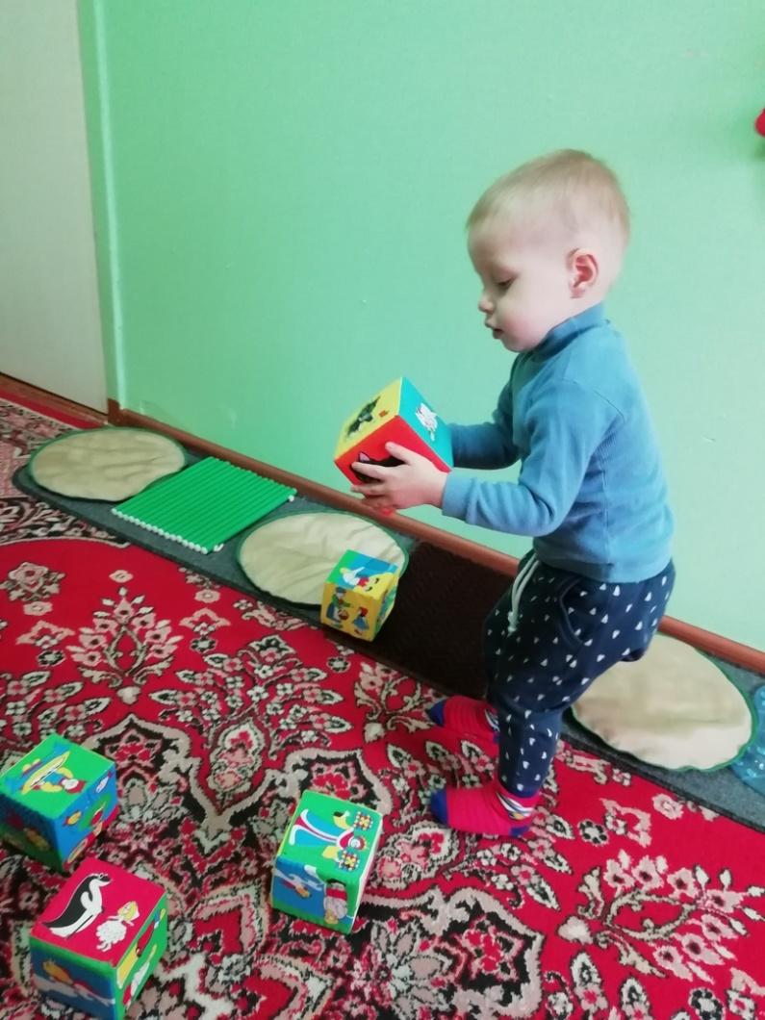
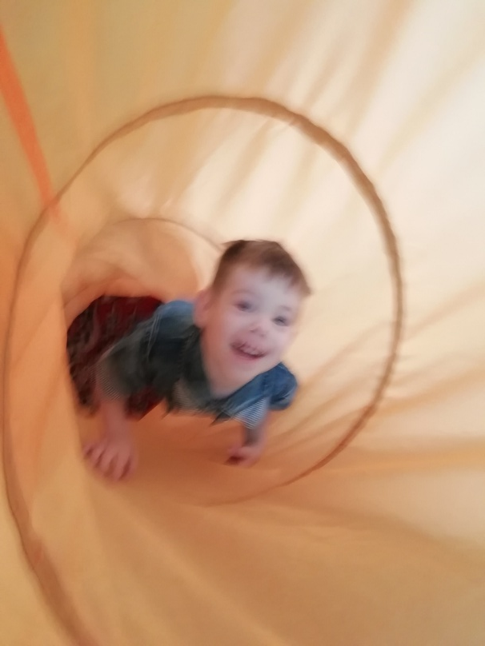

Slide 16
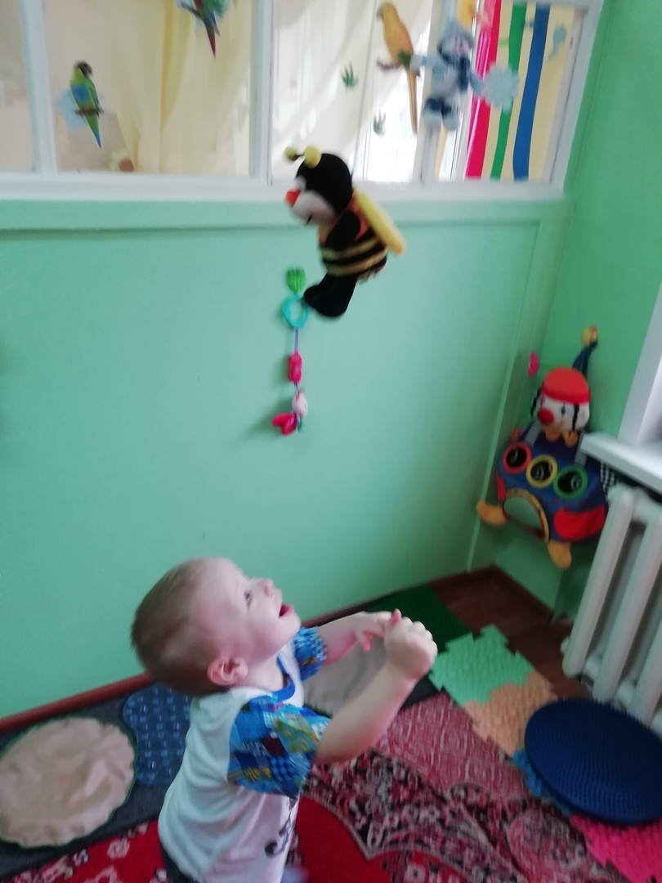
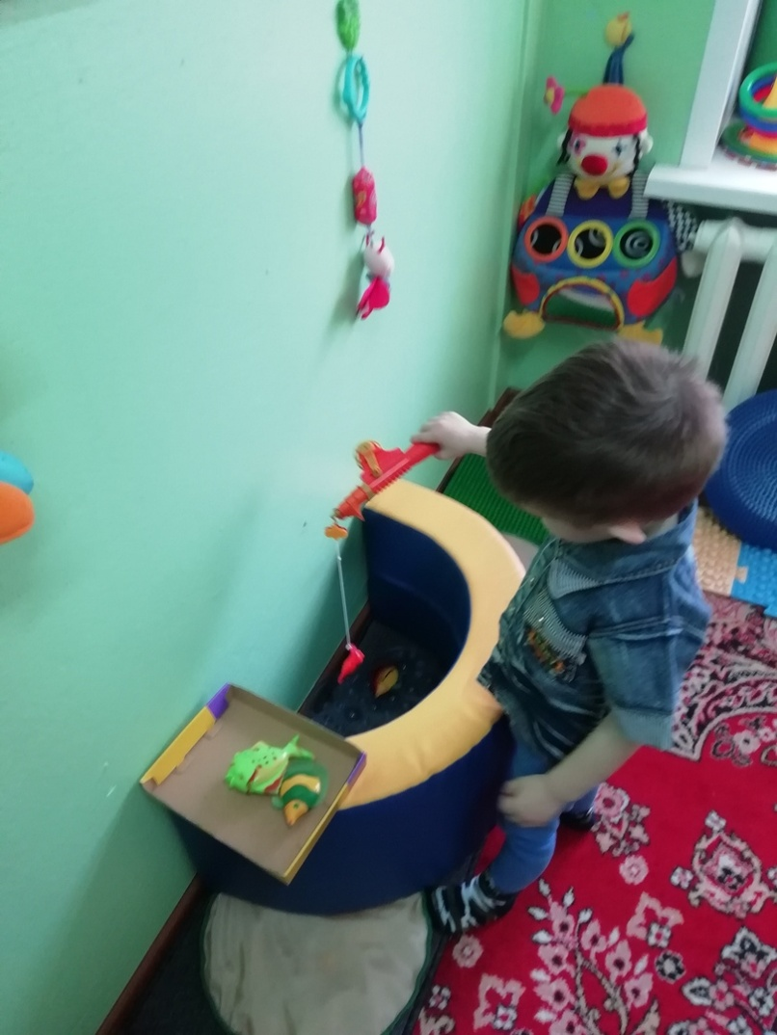
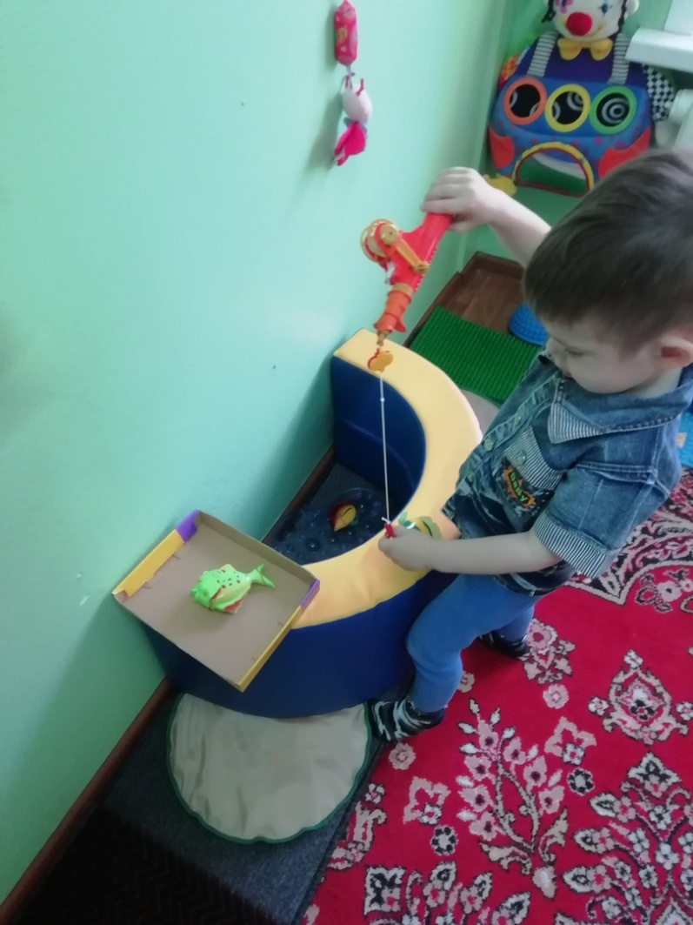

Slide 17
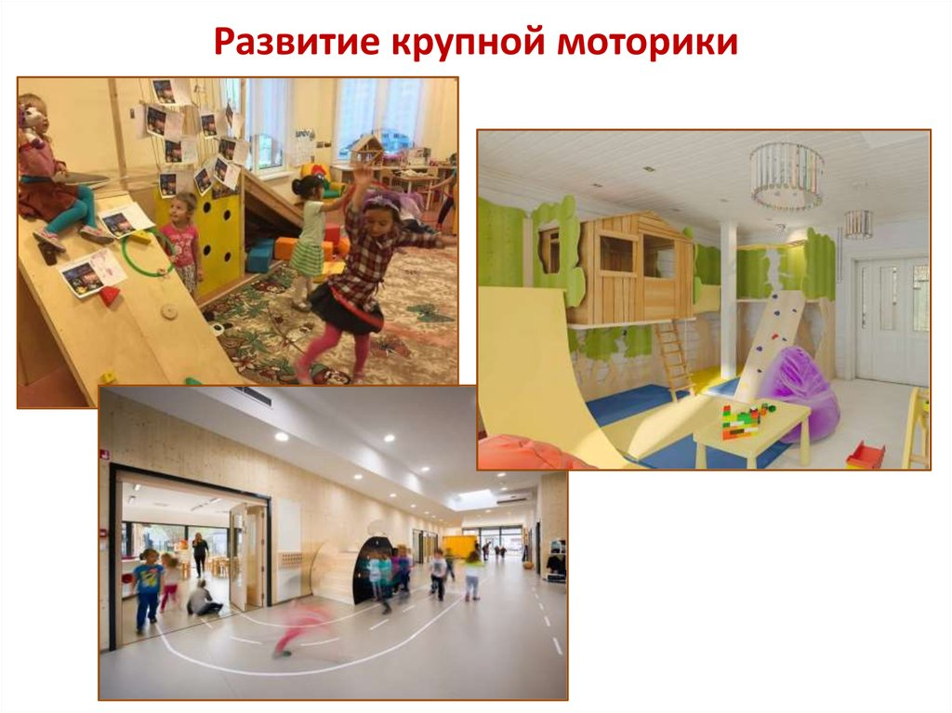
+

Slide 18


